Slide 1

الرئيسية
الأكاديميات
تحليل الأداء
ملف اللاعب
الأندية
التقارير

Slide 2
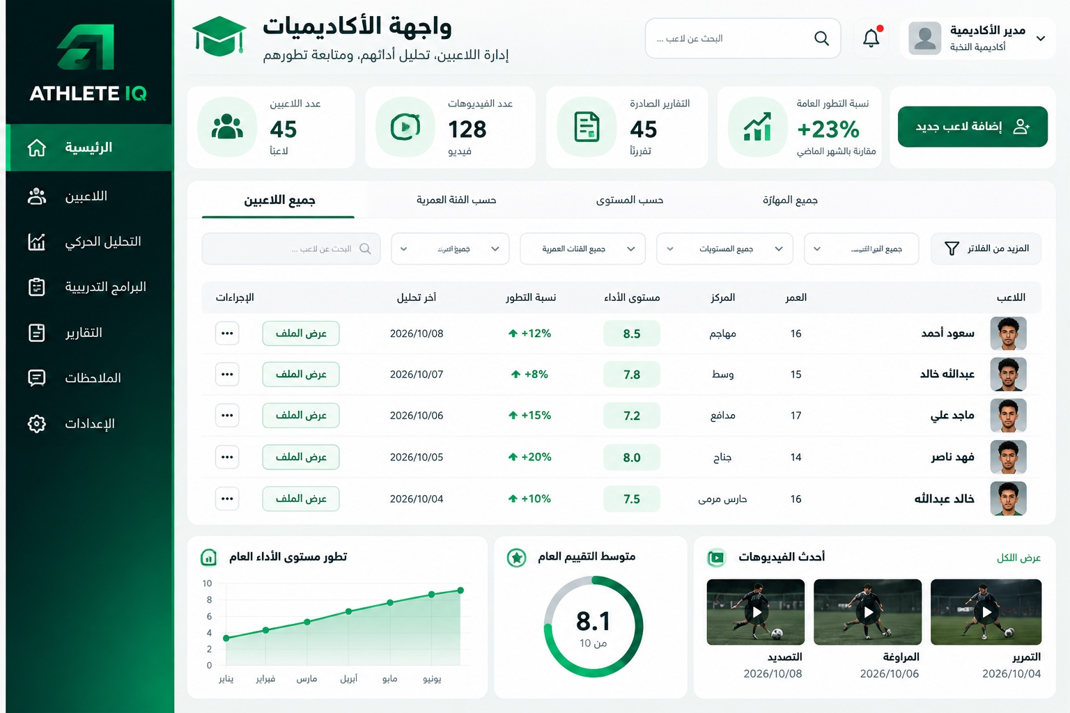
الرئيسية
الأكاديميات
تحليل الأداء
ملف اللاعب
الأندية
التقارير

Slide 3
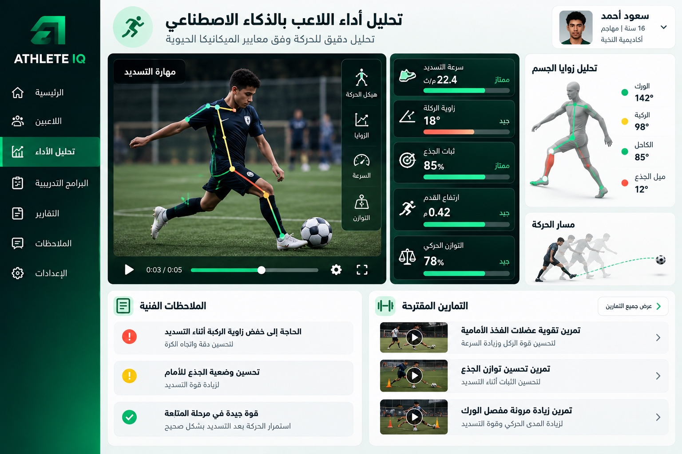
الرئيسية
الأكاديميات
تحليل الأداء
ملف اللاعب
الأندية
التقارير

Slide 4
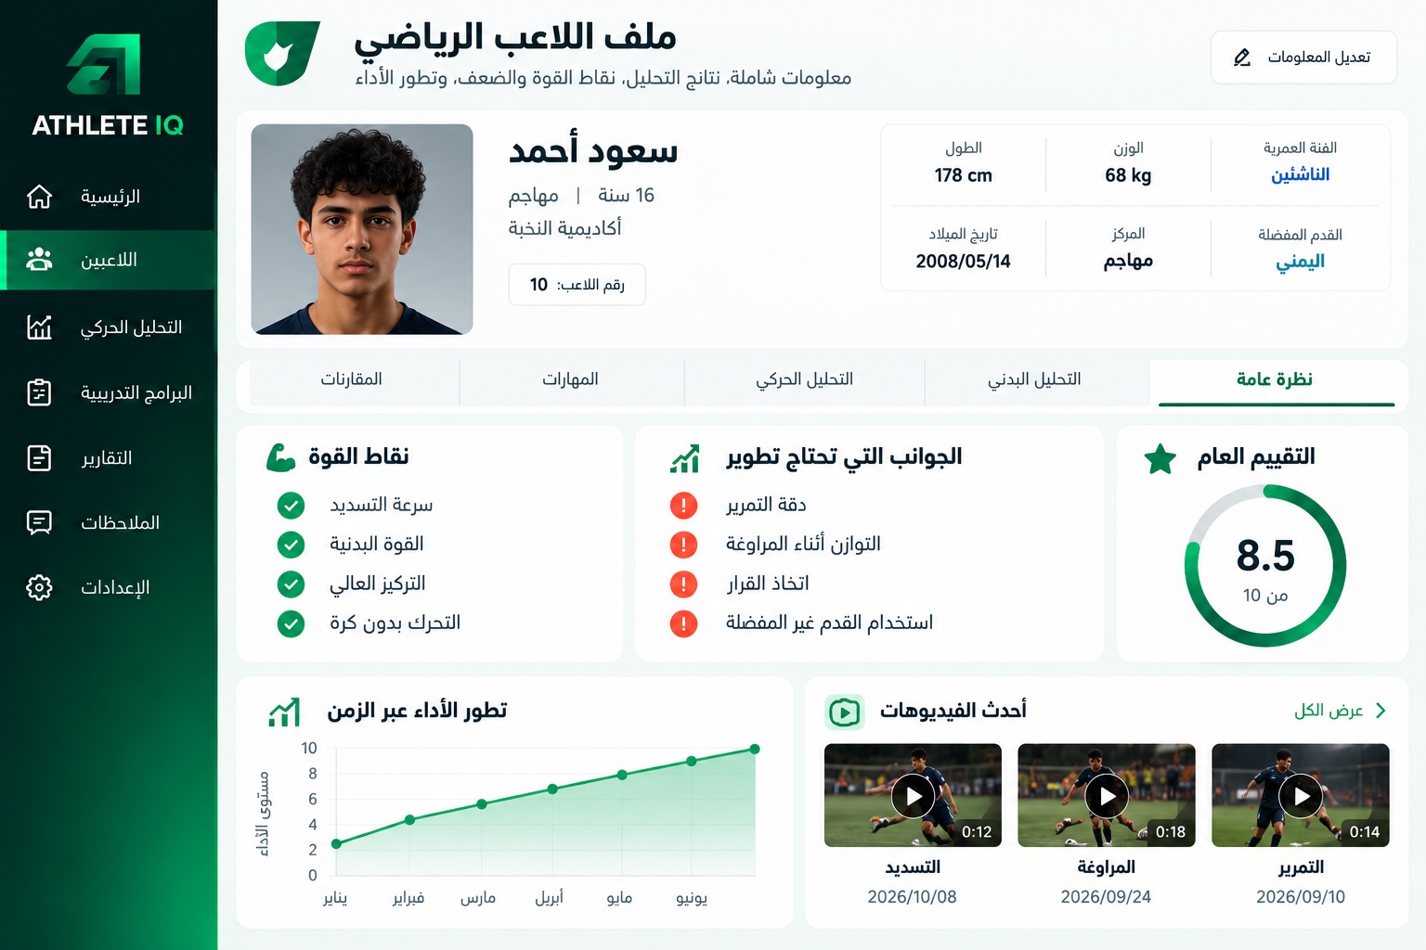
الرئيسية
الأكاديميات
تحليل الأداء
ملف اللاعب
الأندية
التقارير

Slide 5
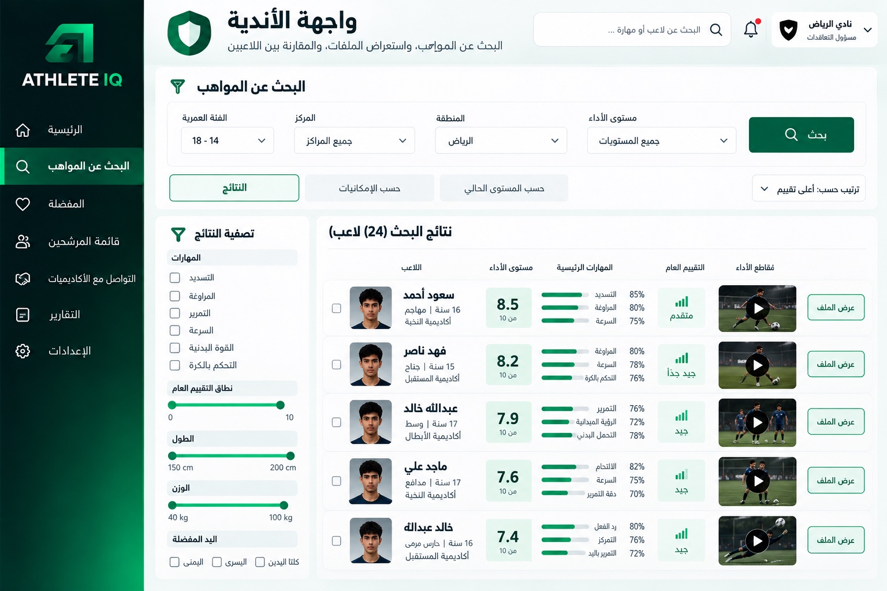
الرئيسية
الأكاديميات
تحليل الأداء
ملف اللاعب
الأندية
التقارير

Slide 6
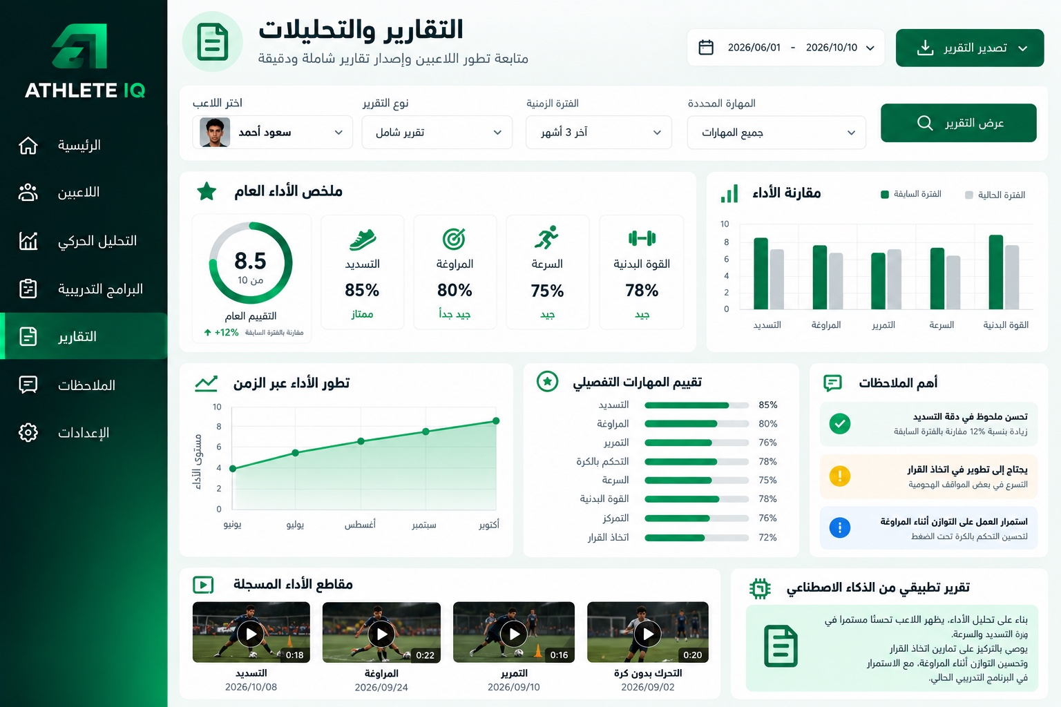
الرئيسية
الأكاديميات
تحليل الأداء
ملف اللاعب
الأندية
التقارير

